Slide 1
Proyecto Capstone
MediTrack
Carrera: Ingeniería en informática
Docente: Aldo Martinez Órdenes
Sección: 003D
Integrantes: Alejandro Valdivia
Gabriela Campomanes

Slide 2
Introducción
MediTrack es una solución digital desarrollada para optimizar la gestión de inventarios médicos en el hospital.
Basándose en las necesidades detectadas en el Hospital Clínico Félix Bulnes, este proyecto busca digitalizar procesos manuales y mejorar el control de insumos médicos.
El objetivo principal es reemplazar los sistemas tradicionales en papel por una plataforma web que permita un mejor control de stock, mayor trazabilidad y, como resultado, una atención más eficiente para los pacientes.

Slide 3
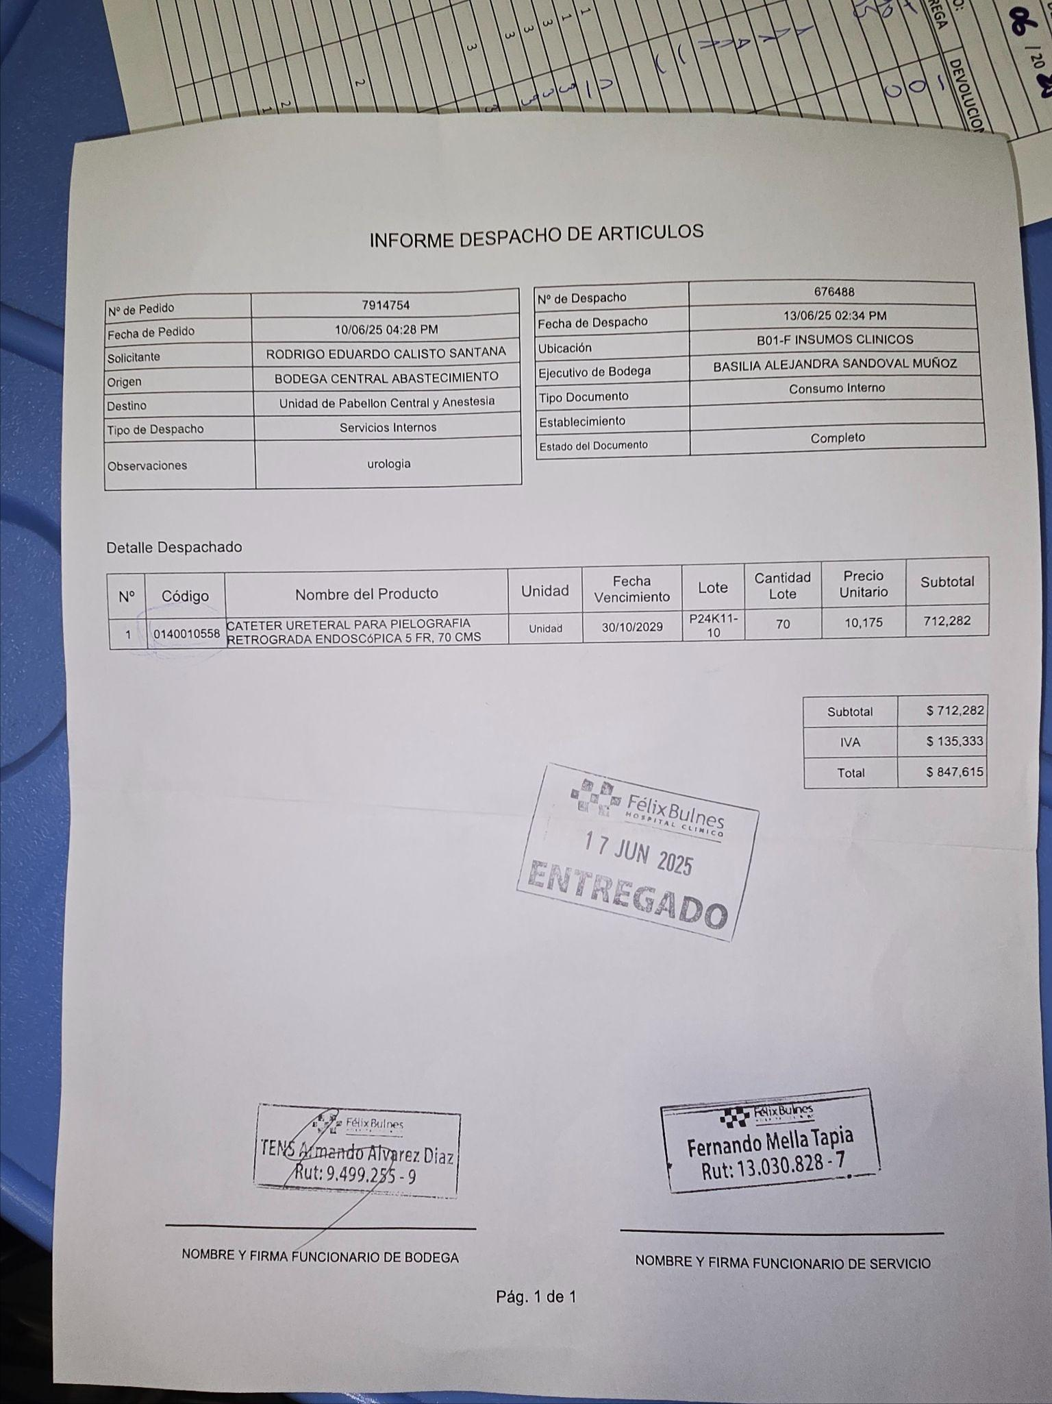
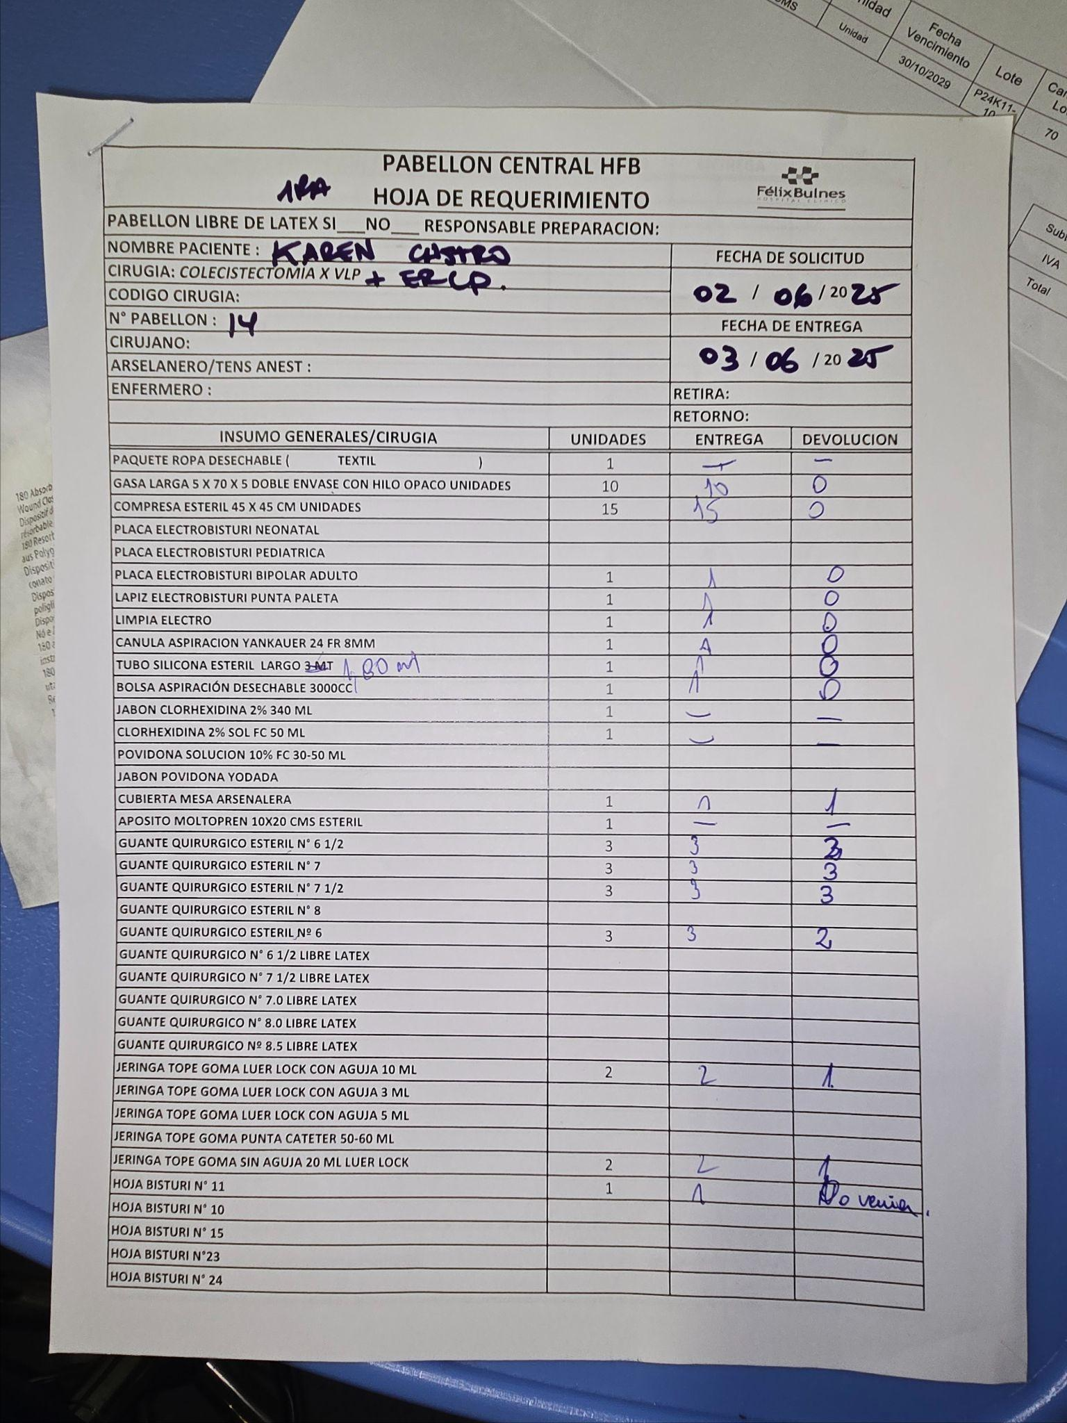
Problemática
Mucho papel.
Poco control de stock
Mayor Gasto
Mayor tiempo de espera
Poca trazabilidad
Peor atención al paciente.
Mucha posibilidad de mejora
“Control de paciente”

Slide 4
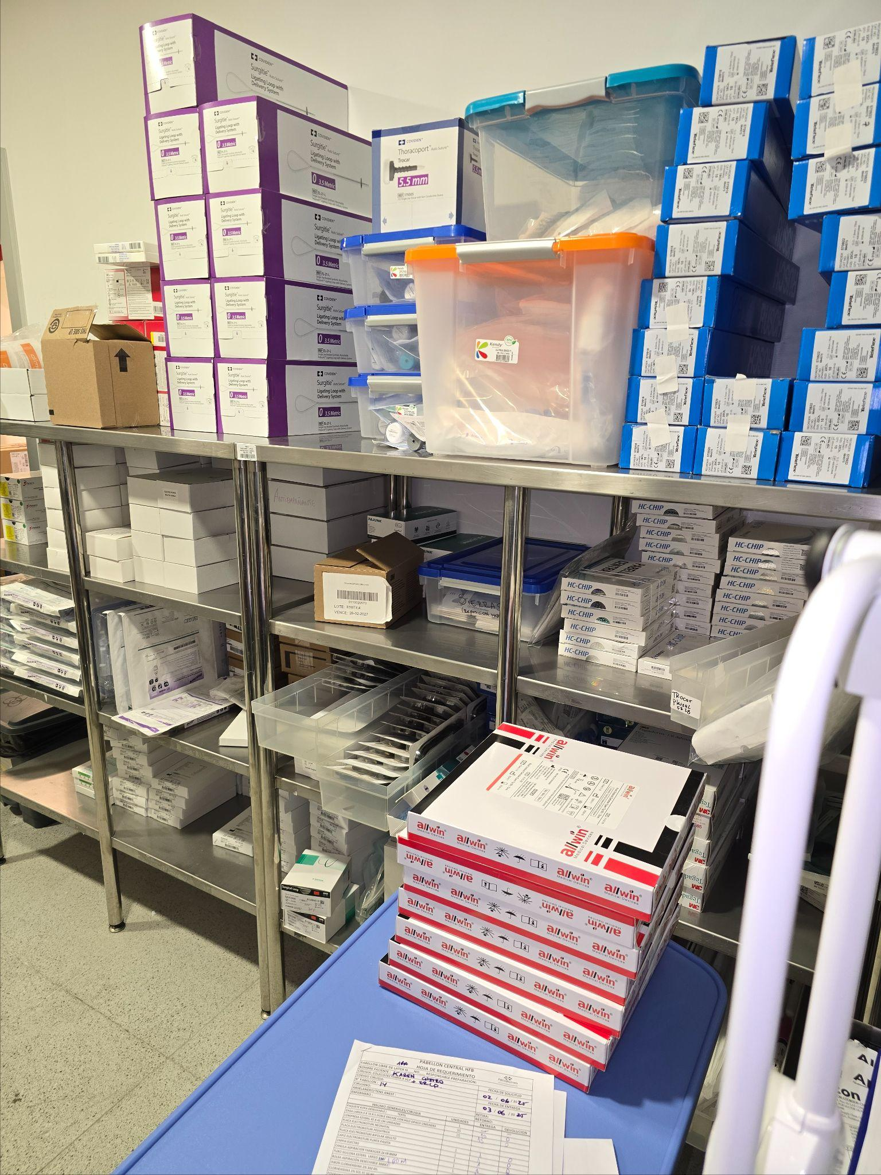
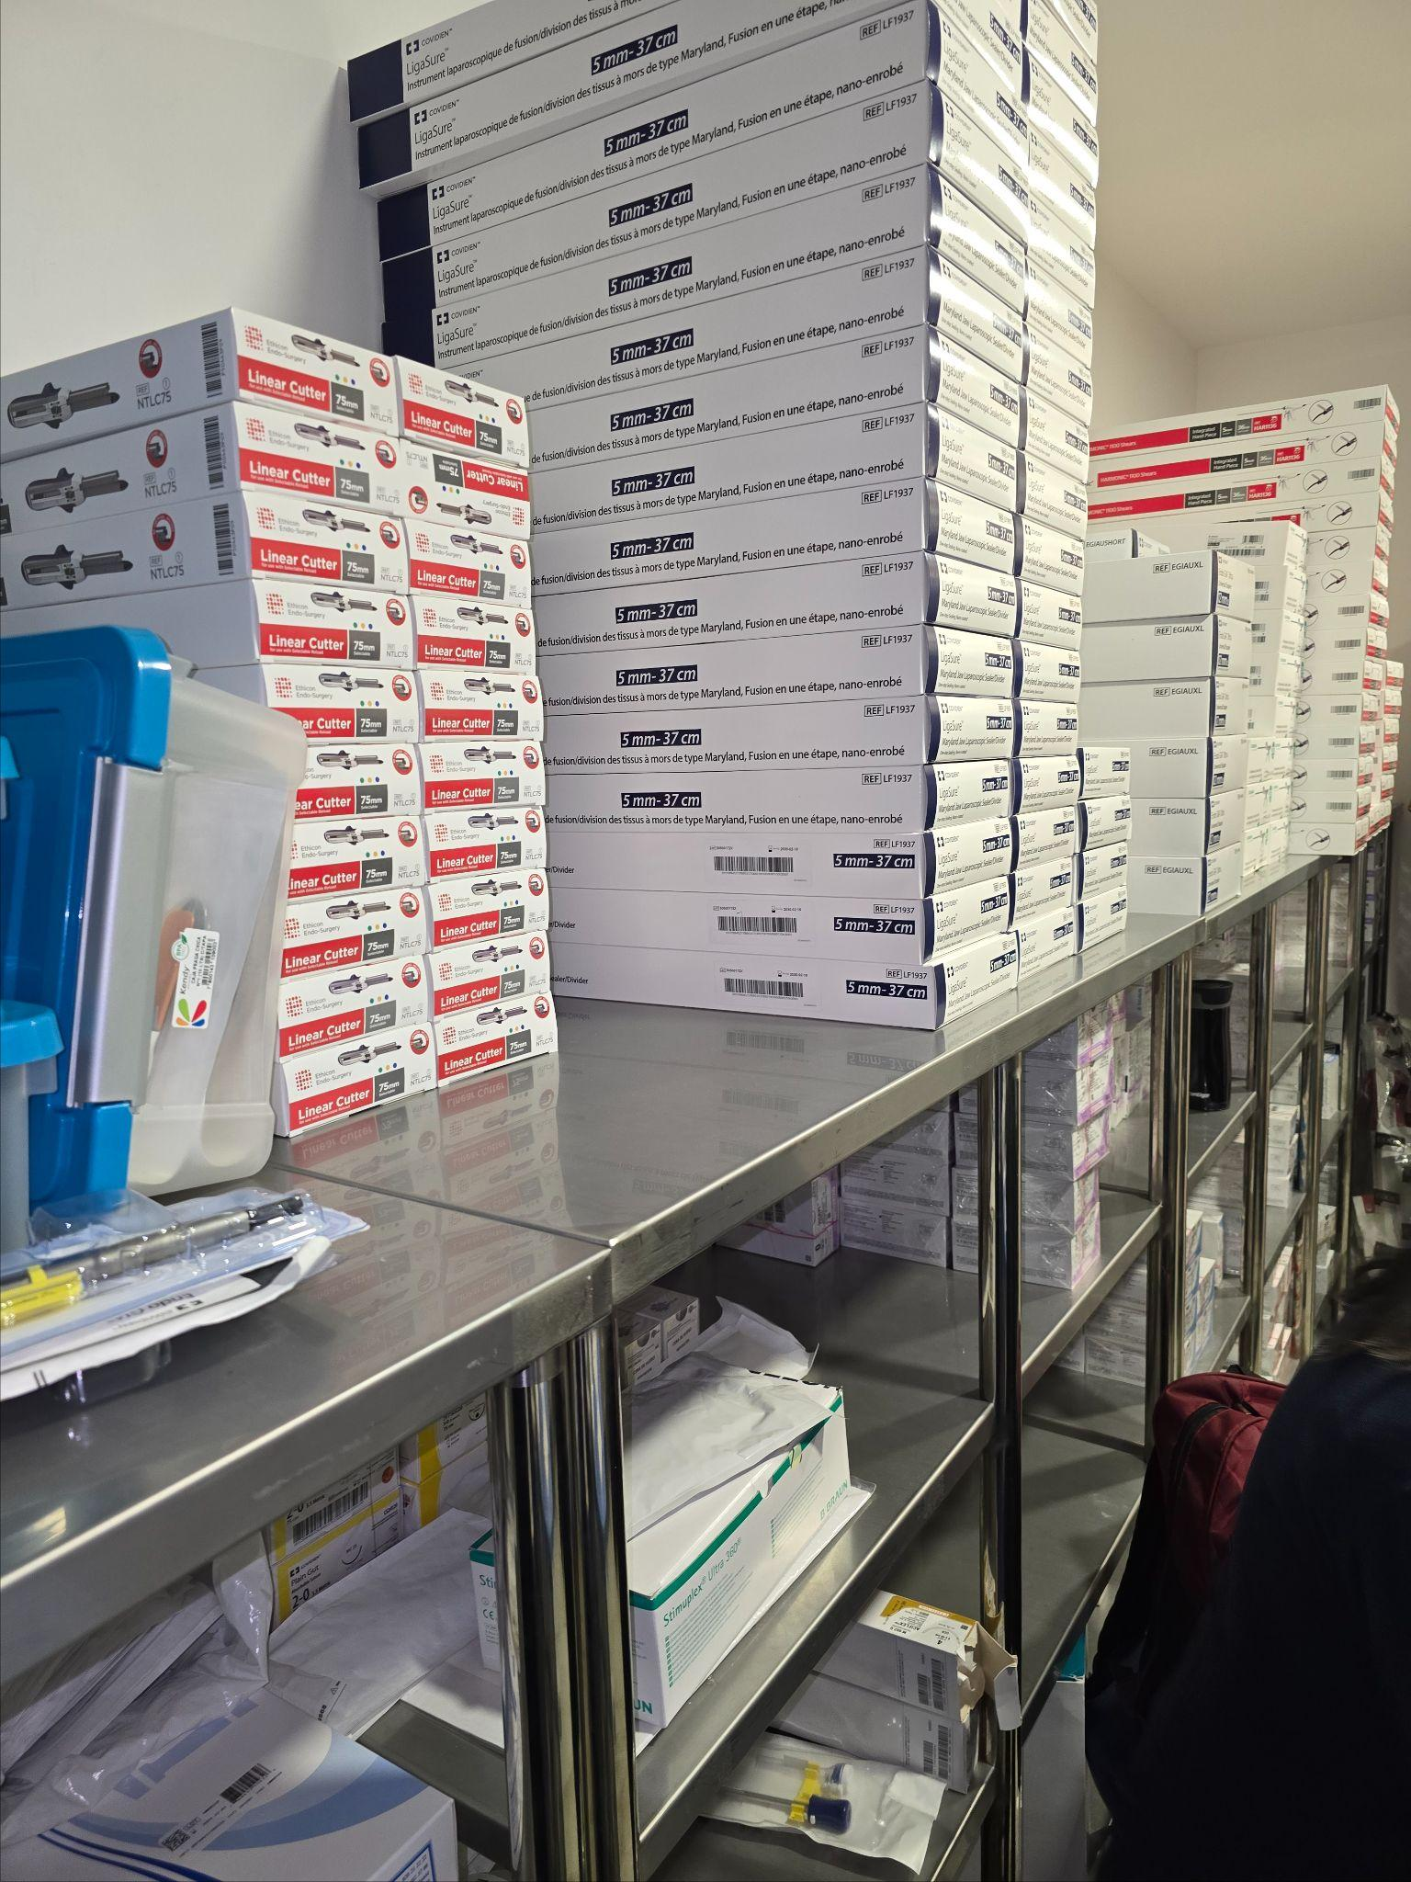
Problemática
Imagenes de bodega principal

Slide 5
Solución
Solución a toda la problemática antes planteada, como:
Poco o nada de papel para registros con el uso de Base de datos.
Control de stock con más exactitud para reducir costos y mejorar funcionamiento.
Mejora en trazabilidad gracias a registros e historiales de salidas y entradas de insumos

Slide 6
Información del proyecto

Slide 7
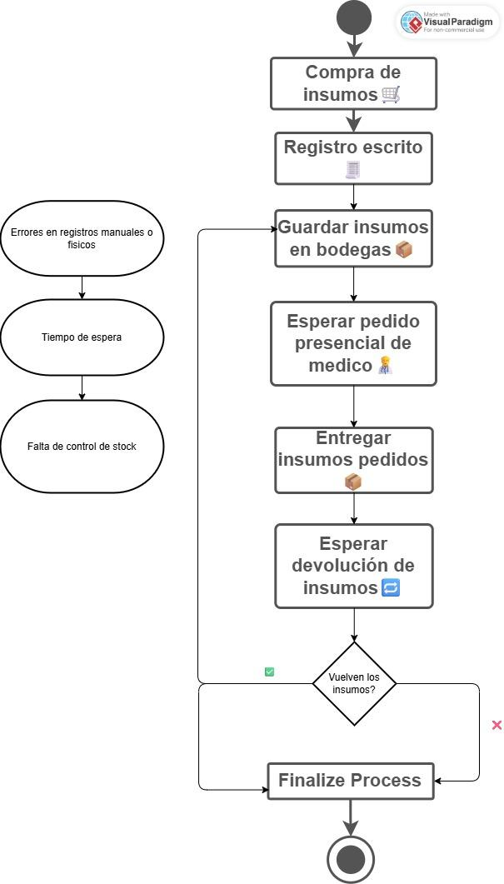
As Is

Slide 8
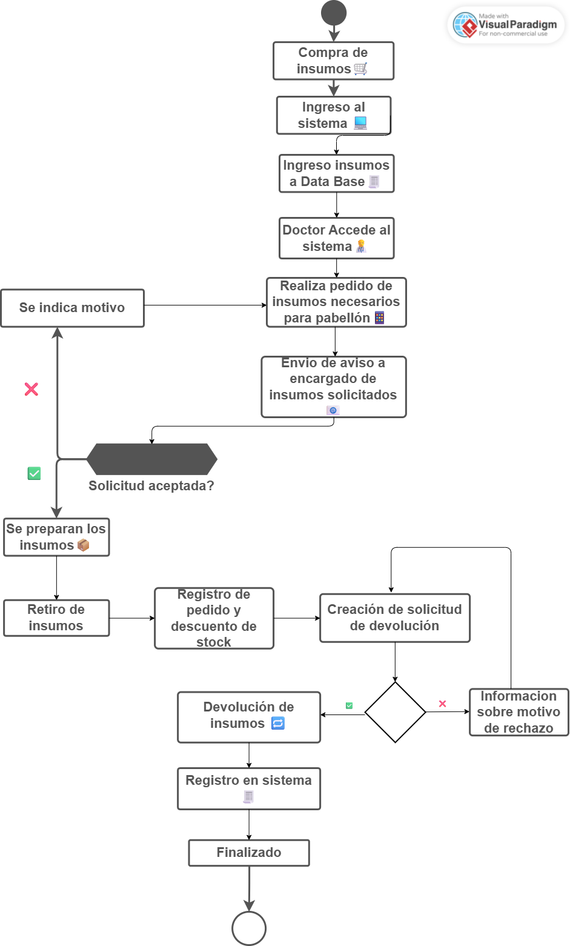
To be

Slide 9
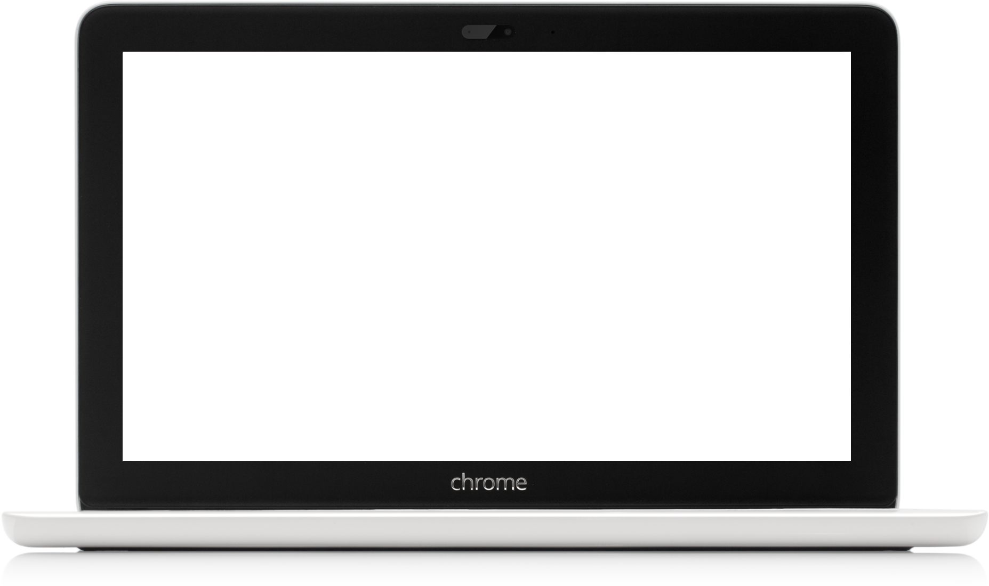
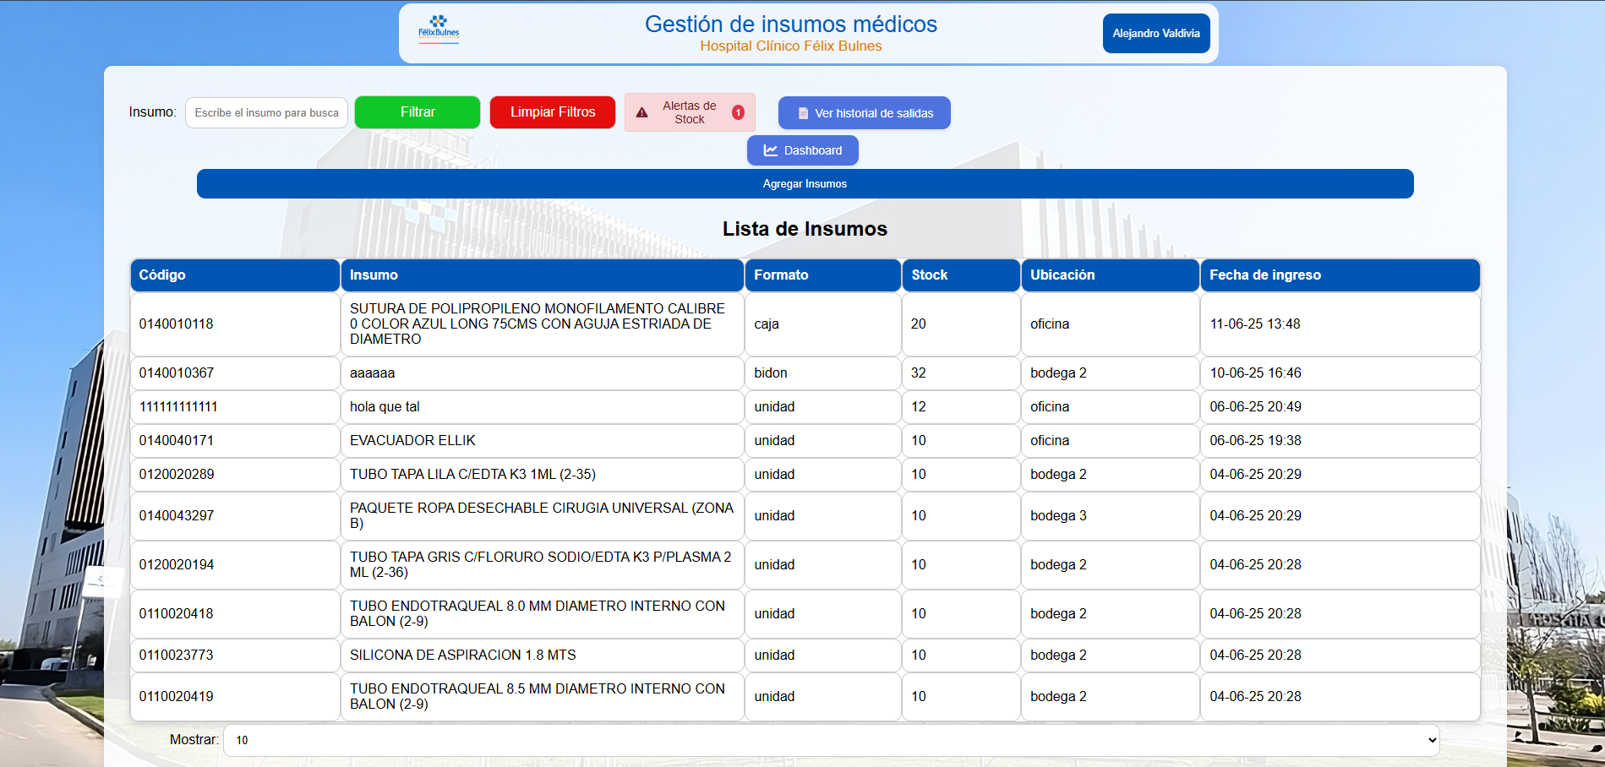
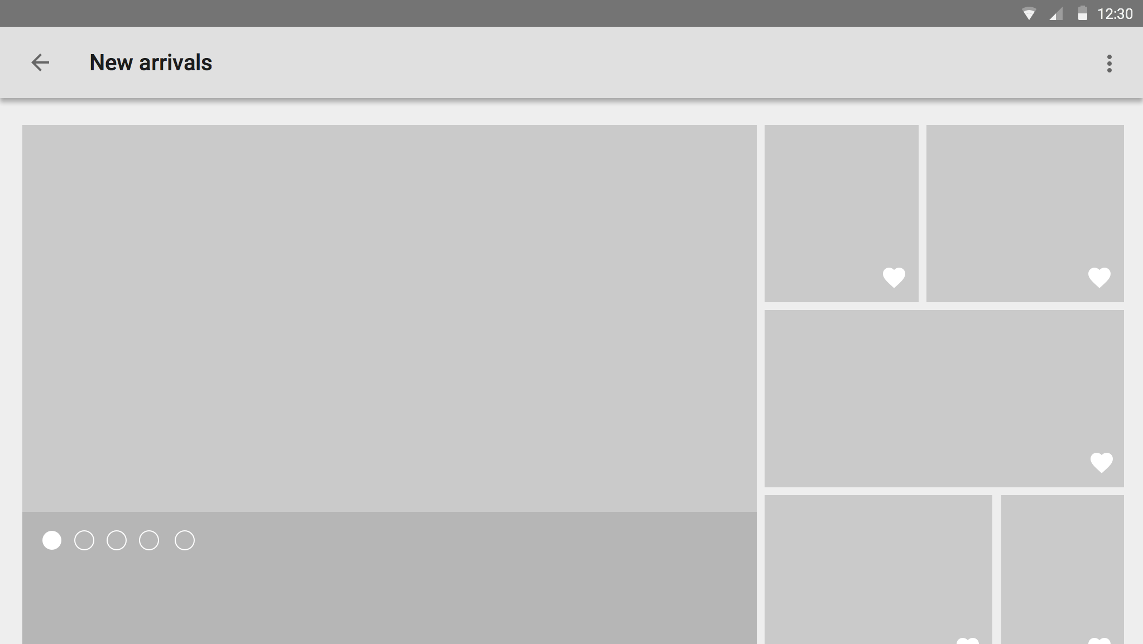
MediTrack
Visión del Administrador de bodega

Slide 10
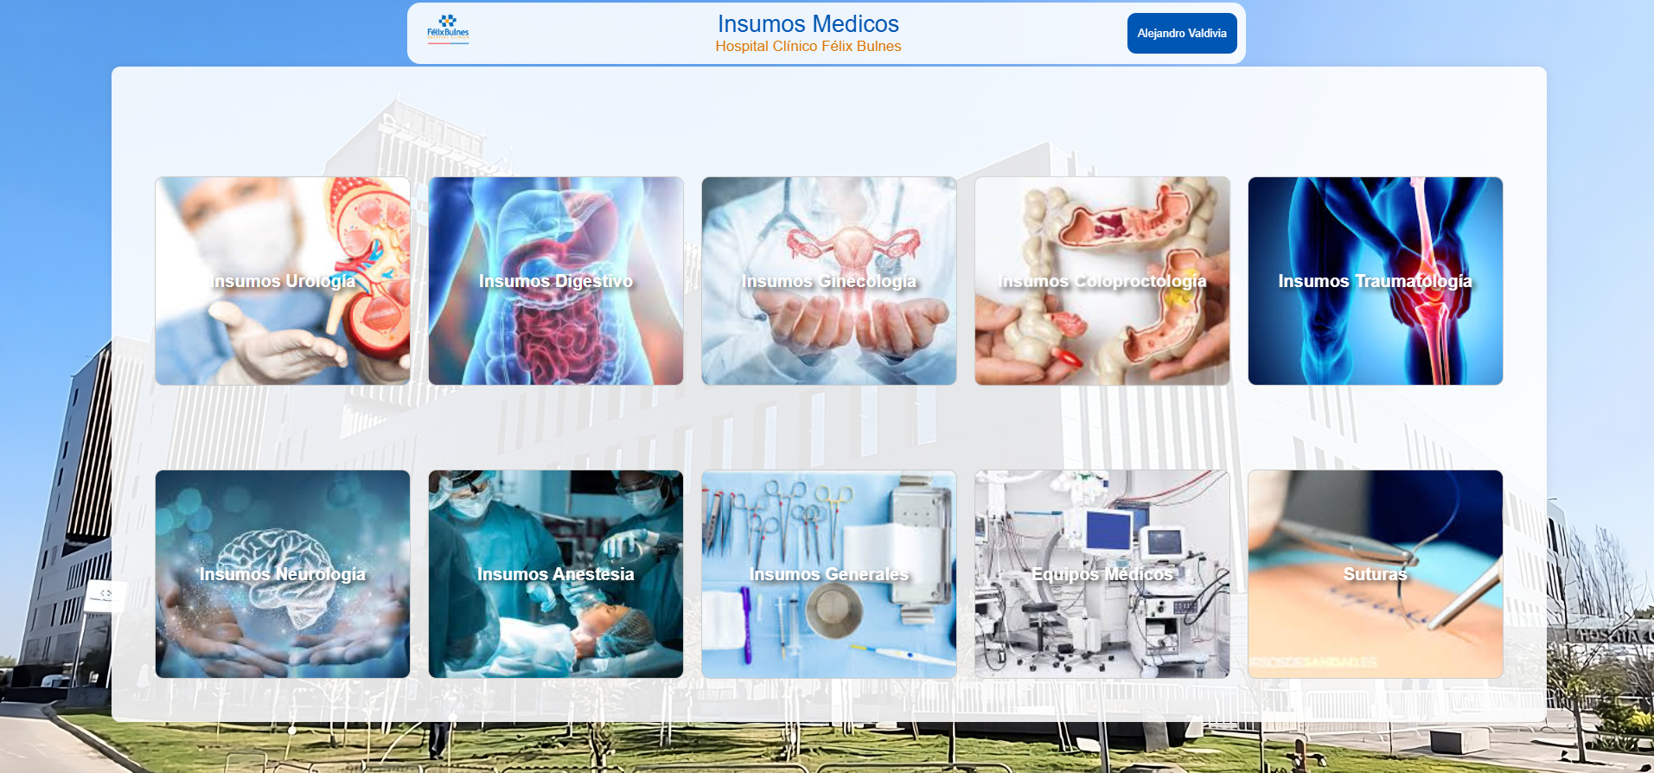
MediTrack
Visión para hacer peticiones

Slide 11
Habilidades
Ingenieria en Informatica
Gestión de proyectos informáticos
HTML PHP PYTHON CSS JS SQL
Habilidades usadas

Slide 12
Soft Skills
Planificación, coordinación y seguimiento de proyectos informáticos.
Gestión de proyectos.
Colaboración efectiva con profesionales de diversas disciplinas.
Capacidad de explicar soluciones técnicas a públicos no especializados.
Identificar, analizar y solucionar problemas de forma lógica y eficiente.
Compromiso con la seguridad, privacidad y el uso ético de la tecnología.

Slide 13
Hard Skills
Se utilizaron Lenguajes como: PHP, Python, JavaScript, SQL.
Para el FrontEnd se utilizó: HTML, CSS, JS (carrito dinámico, QR reader).
En el Backend hay un Manejo de sesiones, control de acceso
Para la Base de datos MySQL (consultas, relaciones, CRUD)
Dev Tools: XAMPP, GitHub
Otros:Composer, seguridad web, análisis de datos, Machine Learning básico

Slide 14
Metodología
Se seleccionó Scrum como metodología ya que:
Entrega flexibilidad ante cambios.
Cada sprint representa un avance incremental.
Facilita la coordinación entre los roles del equipo.
Tenemos transparencia en el avance del proyecto mediante las reuniones semanales, en donde se revisa el sprint y modificaciones.
Factores Facilitadores
Documentación y tutoriales: Amplio documentación de las tecnologías seleccionadas, recursos didácticos y modelos de lenguaje predictivos.
Trabajo en equipo: Roles definidos, Alejandro Valdivia (Product Owner), Gabriela Campomanes (Scrum Master), Equipo de desarrollo (Ambos).
Prototipado rápido: Uso de frameworks django para acelerar el desarrollo
Posibles Riesgos y Soluciones
– Riesgo: Complejidad del modelo de ML
– Solución: Empezar con algoritmos simples (regresión lineal) antes de probar LSTM.
– Riesgo: Limitaciones de hardware
– Solución: Usar servicios cloud gratuitos (Google Colab) para entrenar modelos.

Slide 15
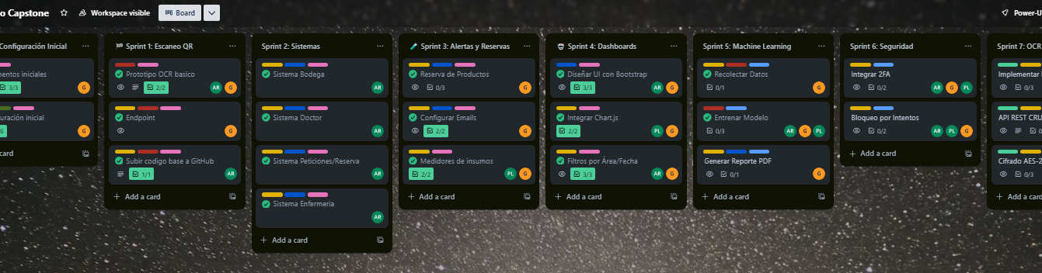
Fases/Trello
Las fases constan de 8 Sprints, actualmente nos encontramos en el Sprint 5.
Must Have: 0-4
Should Have: 5-6
Could Have: 7-8

Slide 16
Problemas durante el desarrollo
Pérdida de compañero.
Reorganización de tareas. (Distribución, Sprints, Alcances modificados)
Reorganización de ideas. (Cambio base de datos, objetivos modificados(ReIn))
Tiempos disponibles.

Slide 17
Muestra de proyecto

Slide 18
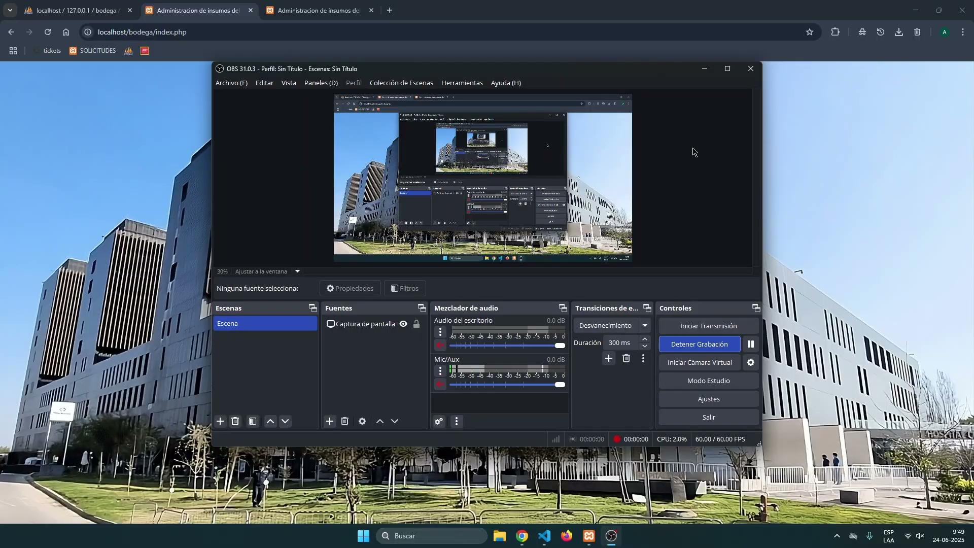

Slide 19
Conclusión
MediTrack logró cumplir exitosamente con su objetivo principal: digitalizar y optimizar la gestión de inventarios médicos mediante una plataforma web funcional y eficiente.
Principales logros técnicos:
Plataforma web completa desarrollada con PHP, Python, JavaScript y MySQL
Sistema de control de stock en tiempo real
Funcionalidades para agilizar procesos y análisis de datos
Eliminación del uso de papel en procesos de inventario
Predicción futuras compras

